Slide 1

E-nSTITUTE

Slide 2
Introduction
Dans le cadre de mon DUT Informatique, J'ai eu l’occasion de réaliser mon stage avec un des gros formateurs que je respecte énormement
"Monsieur Hicham Fakhouri".

Slide 3
mission
Ma mission était de créer une platforme de gestion de personnel de l’établissement, les etudiants, leures changement de groupe et de niveaux pendant leures formations, et bien évidement leures absences, et leures retards

Slide 4
Introduction (suivi)
Cette presentation sera pas une description du déroulement de l'application .
Mais simplement sera une description de la philosphie de cette dérniere, comme vous savez y'a pas une seule methode correcte pour créer
une telle application , chaque methodologie suivie a ses caractéristiques et ses convénients , ces caractéristiques là, c'est ce qui rend l'application spéciale et unique

Slide 5
Introduction (suivi)
Pour démarrer avec le plus clair.
La gestion des étudiants et leures groupes et les liaisons entre eux et tous ça doit étre liée avec l'année scolaire était le plus grand challenge,
En prenant en concideration tous les prérequis et les contraintes j'ai arrivé a une conception de base de donnée comme suit :

Slide 6
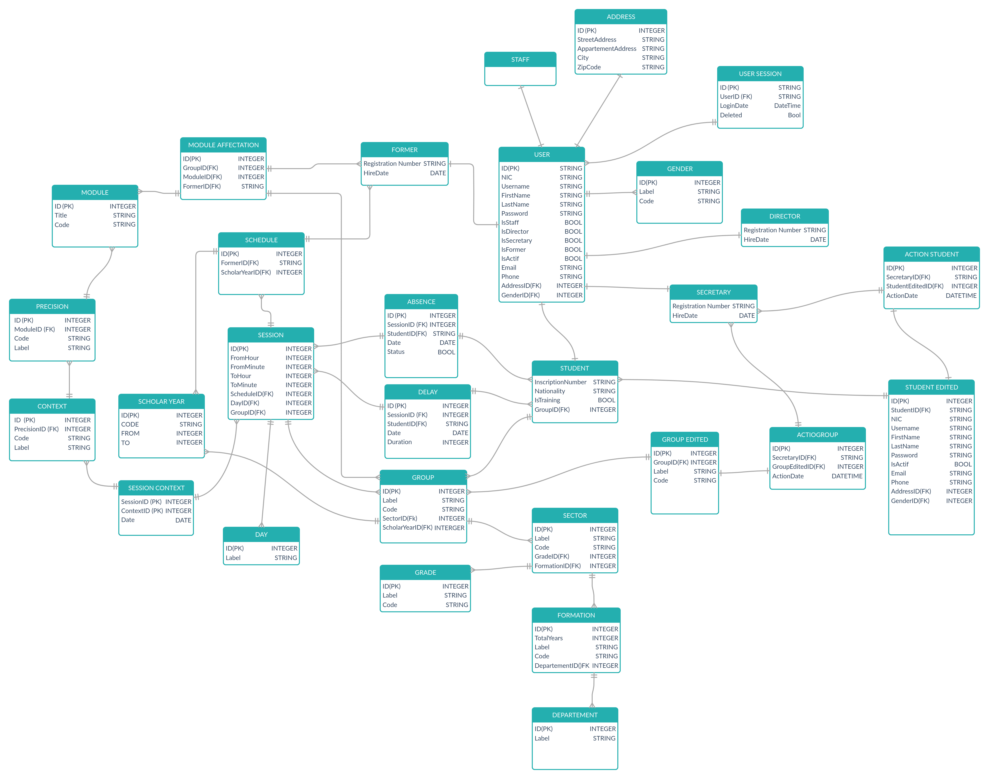
DIagramme de classe

Slide 7
Introduction (suivi)
Ce que vous pouvez remarquer dans le shéma de base de données et qui est le point le plus essentiel :
Les étudiants ont une relation directe avec les groupes ainsi que les groupes ont une relation directe avec l'année scolaire

Slide 8
Introduction (LES GROUPES)
Ce qui nous emméne à la philosophie de la solution,
Chaque année scolaire a ses propres groupes pour chaque année de formation, et tous ça peut étre vu de la label du groupe.
Exemple : TDI-1-A-1
La partition de (TDI-1) : c'est pour la secteur
La partie de (A) + la secteur c'est pour le groupe
Le nombre dérnier c'est pour l'année scolaire

Slide 9
Introduction (LES GROUPES) (suivi)
en conclusion on peut avoir deux groupes avec les labels suivantes:
"TDI-1-A-1" ET "TDI-1-A-2" donc le groupe TDI-1-A a deux instances chaque instance est pour une année scolaire précise

Slide 10

Les utlilisateurs de cette application seront comme suit:
Directeurs
Formateurs
Secrétaires
Étudiants

Slide 11
COnsulter les étudiants + roles
Les formateurs ont accées à la page dont ils peuvent rechercher les etudiants inscrits dans l’année scolaire courante et leures groupes sont affectées au formateur pris en charge.
Ainsi que les details des modules , le suivie de la formation , et la l'ajout d'absence . Tous ça pour une accés formateur est relatif à ce qui lui concerne . D'une façon plus simple , Aucun formateur ne pourra consulter aucun details sur le déroulement de la formation des autres

Slide 12
roles
Les directeurs et les secretaires ont exactment le meme role que les formateurs au sein de l'application avec des privilèges supplémentaire qui se résume dans l'accés totale à tous les informations sans aucune limite.

Slide 13
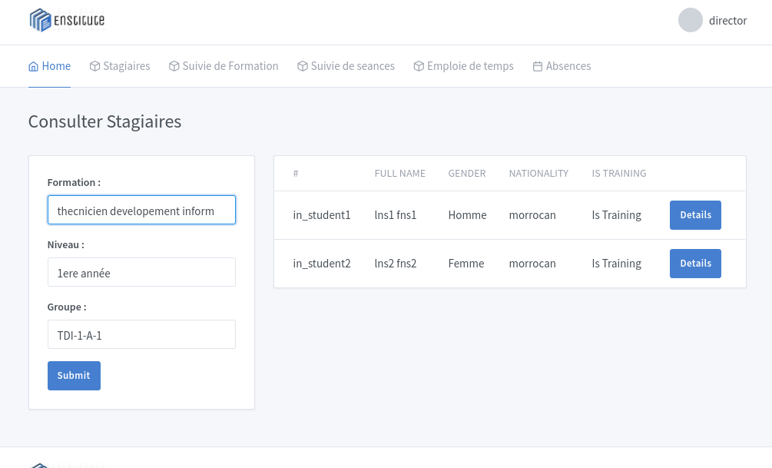

Slide 14
AJOUT D'ABSENCE
D’une façon similaire à la repartition des roles dans la consultation des étudiants on a l’ajout d’absence et de retard où le “staff” peut cocher les éleves concernées puis ajouter l’absence.

Slide 15
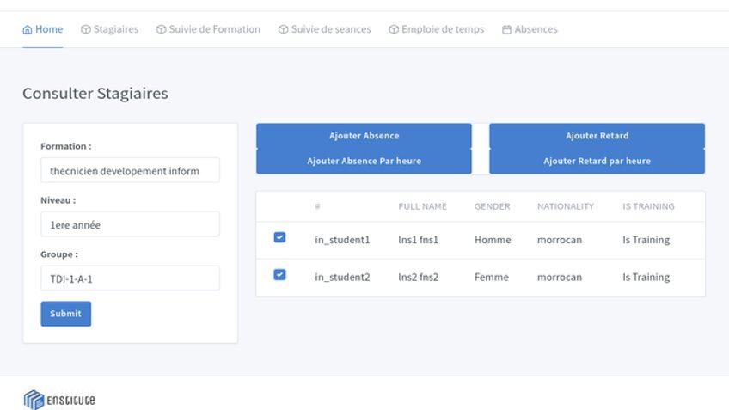
Ajout absence

Slide 16
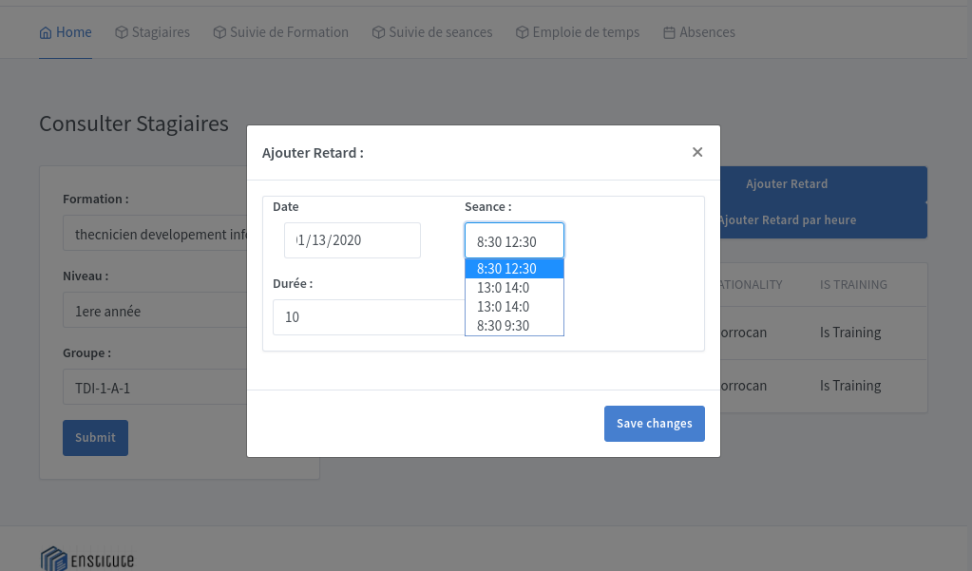
Ajout absence par seance

Slide 17
EMPLOIE DE TEMPS
Chaque formateur a une et une seule emploie du temps pour chaque année scolaire cette emploie du temps décrit la distrubition des seances pour les modules affectées à ce formateur . Les formateurs peuvent changer leures emplois à tous moment.
Et suivent la meme répartion des roles. les directeures et les secrétaires peuvent consulter les emploies des temps de tous les formateures.

Slide 18
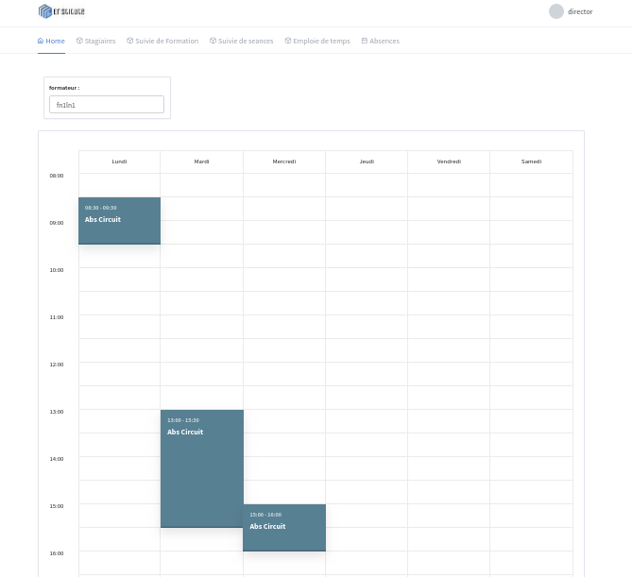
Emploie du temps vue : (directeur)

Slide 19
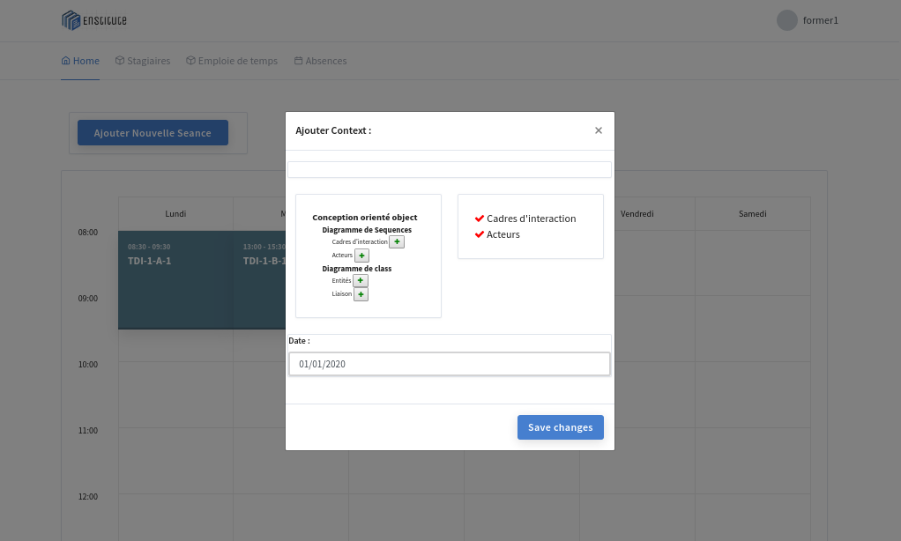
Emploie du temps vue: (formateur)

Slide 20
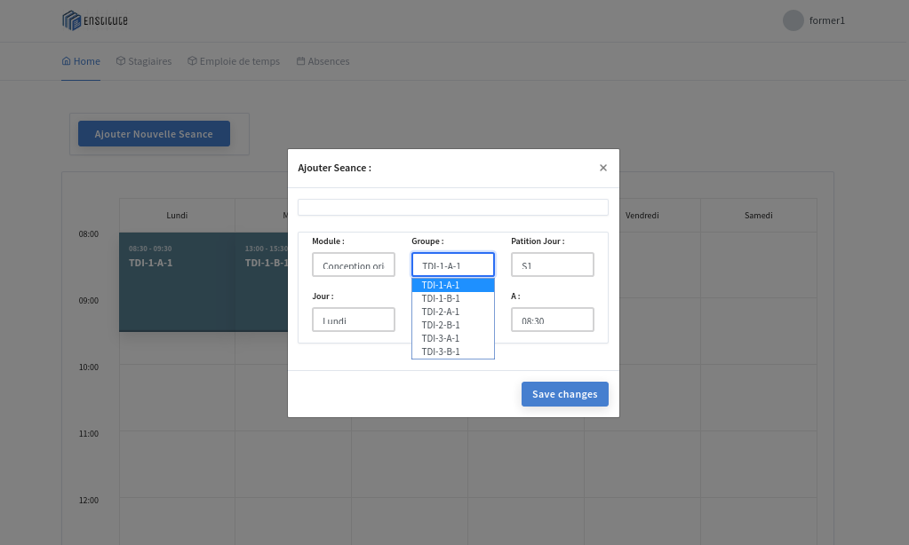
Ajouter séance (formateur)

Slide 21
PANEL ADMIN
Inspiré de la panel Admin du framwork Django la panel admin de l’application n’est autorisé que pour l’administrateur systeme, les secrétaires, et les directeurs Plus que ça le role du stagiaire dans cette panel est limité il peut que changer les informations des groupes, et les infos des etudiants.

Slide 22
PANEL ADMIN
Le changement lui meme quand il est fait par un stagiaire n’est ni permanent, ni visualiser par les utilisateurs de l’application, il est simplement stocké jusqu’a ce que un directeur le confirme dans la page des notifications. Par contre les changement mis par les directeurs feront directement les changement sur l’instance dans la base de données !

Slide 23
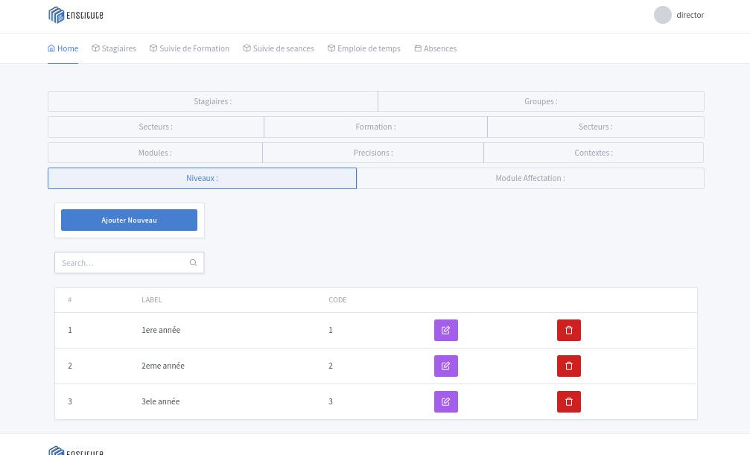
Panel admin

Slide 24
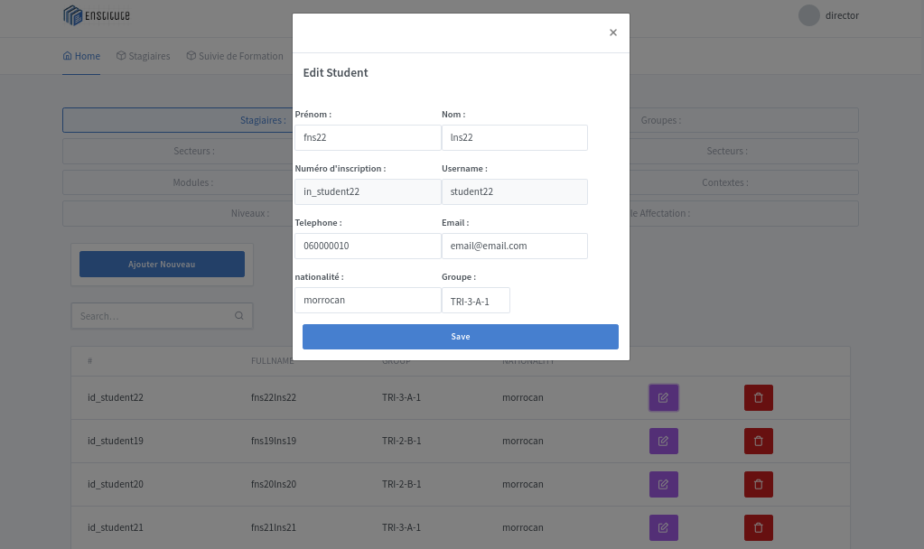
Editer en panel admin

Slide 25
Notifications
J’ai mentionner précedement la page de notifications, c’est une page accessible que par les directeurs où les changement sont affichés dans l’ordre fait ! Quand on consulte le changement un "modal" est affiché avec deux colones. La colone de gauche contient l’instance originale. La colone à droite contient l’instance modifié. Le modal contient aussi 2 bouttons. Un pour valider le changement et un pour le suprimer.

Slide 26
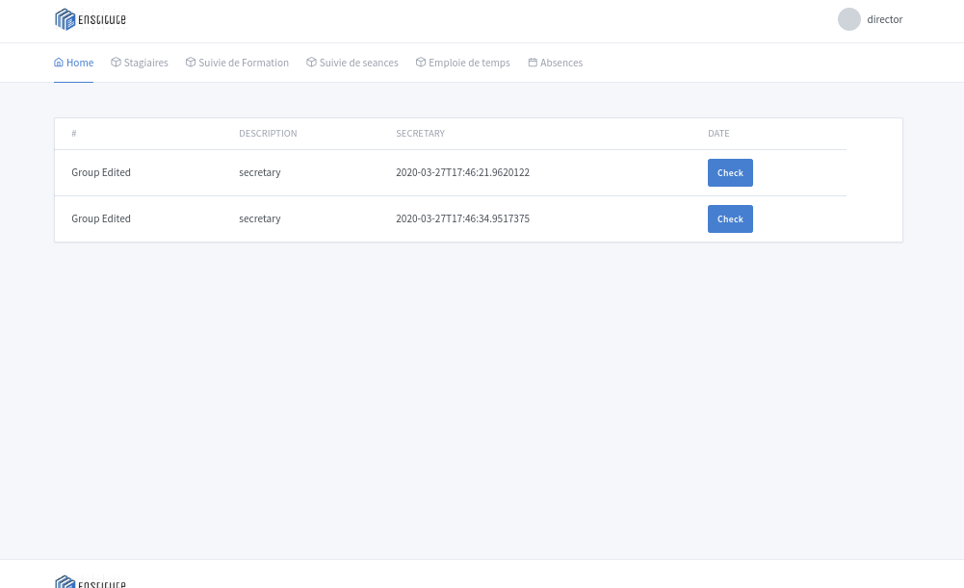
Notifications (directeur)

Slide 27
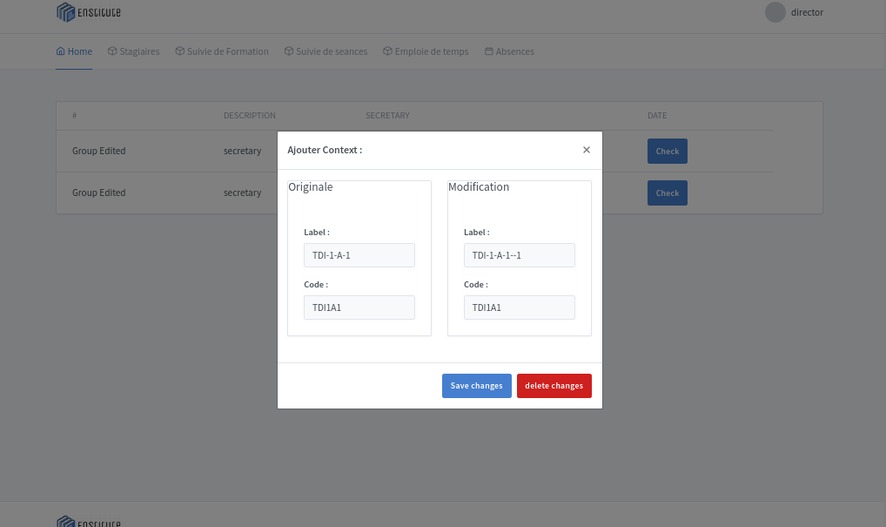
Approuver notifications (directeur)

Slide 28
Seances
Les seances se divise en deux types :
-- les seances permanents
-- les seances de rattrapages
Une séance permanente est décrit en une par semaine et doit avoir plusieures instances,
Chaque instance de séance permanente peut avoir un à plusieures contextes du module affecté à la séance
La séance de rattrapage est concidérer comme une instance de seance!

Slide 29
Suivie de formations
On peut Toujours checker les seances faits par un formateur avec les contextes ! , mais c'est restreint au directeur et secretaires

Slide 30
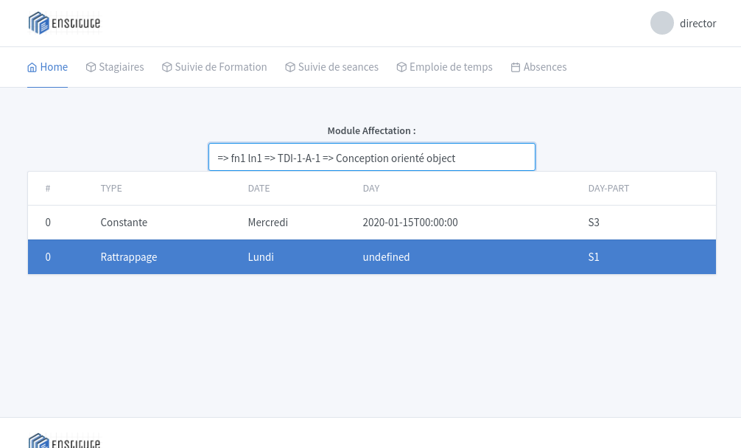
Suivie de seances (directeur)

Slide 31
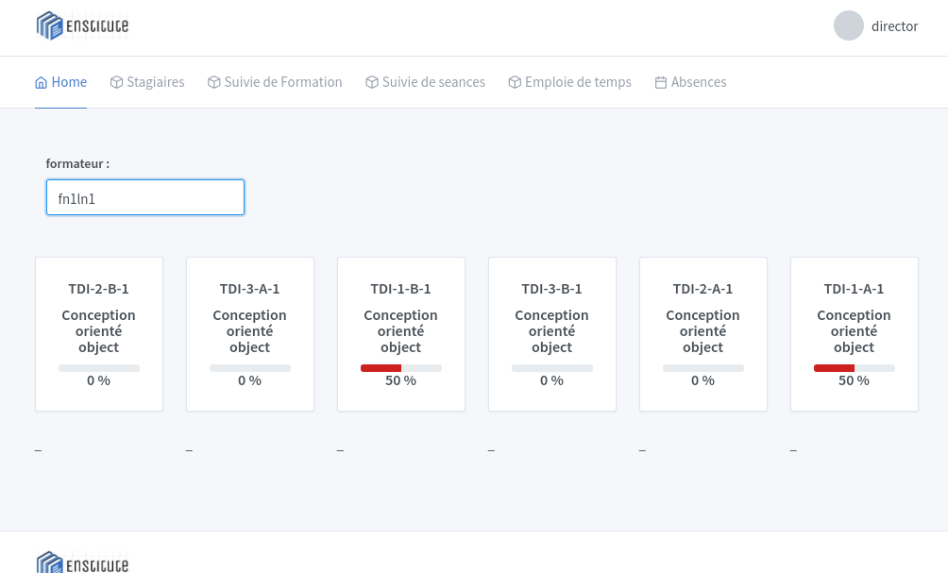
Suivie de formation (directeur)

Slide 32
profils
1 : le profile étudiant
Tous le monde peut checker les profils étudiant sur la platforme
Comme toujours suivant les droits d'accées le formateur ne peut voir que les profils des étudiants que leures groupes sont affecté avec ce dernier
Mais le directeurs et les secrétaires peuvent tous voir
-- au sein de la page profile étudiant on peut voir les absences, les retard, les toteaux
Et on peut consulter et changer l'état d'absence (Justifié, Non justifié)
-- Pour restreindre la platforme le maximum possible pour le formateur, méme les absences affichés dans le profile d'un étudiants sont juste les absences qui concerne le formateur authentifié

Slide 33
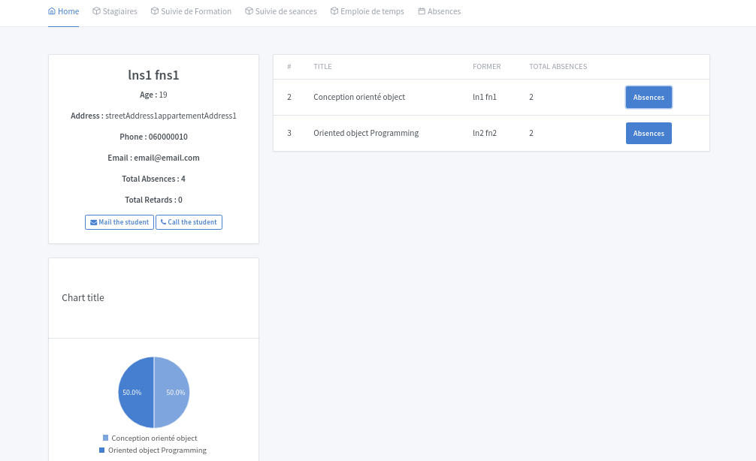
Profile étudiants

Slide 34
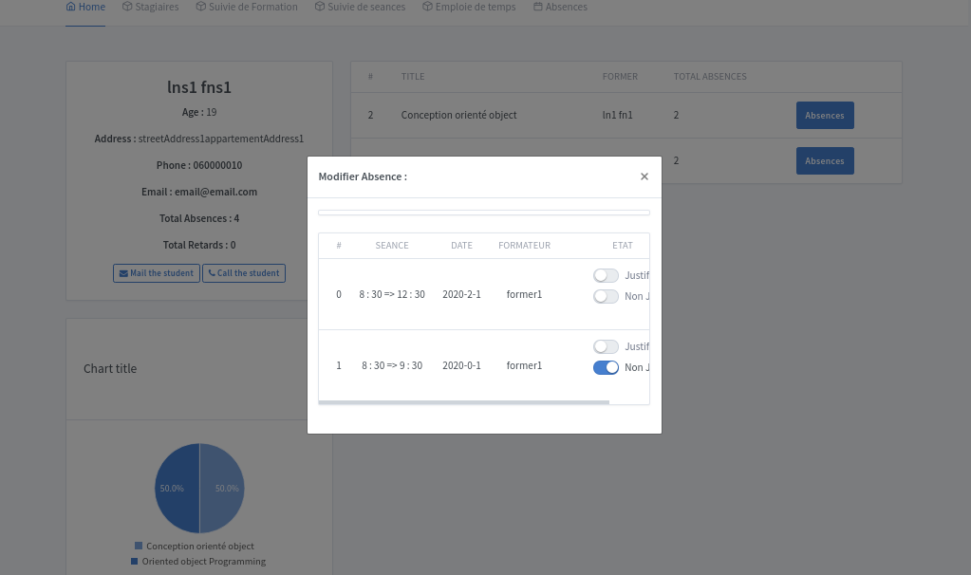
Profile étudiant "changer état d'absence"

Slide 35
Student E-nSTITUTE
2eme partie :

Slide 36
Portail Etudiant
Student Enstitute est une portail pour les etudiants pour consulter leures heurs d'absences et de retards.
Pour chaque module ainsi que leures informations personnels, et les modules existant dans leures formation

Slide 37
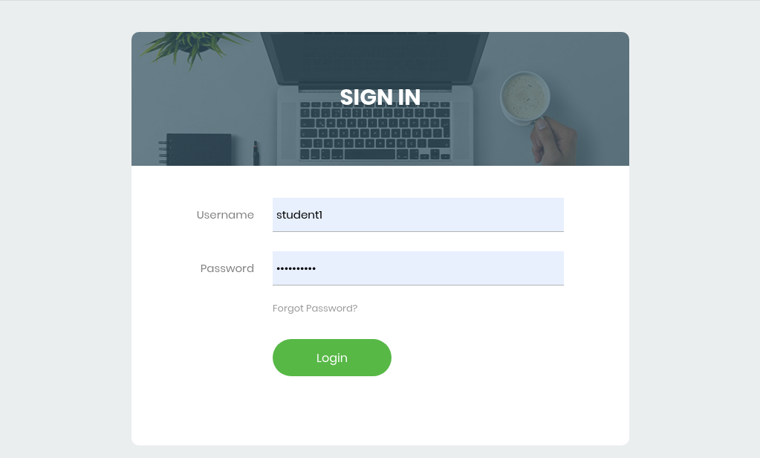
Login page

Slide 38
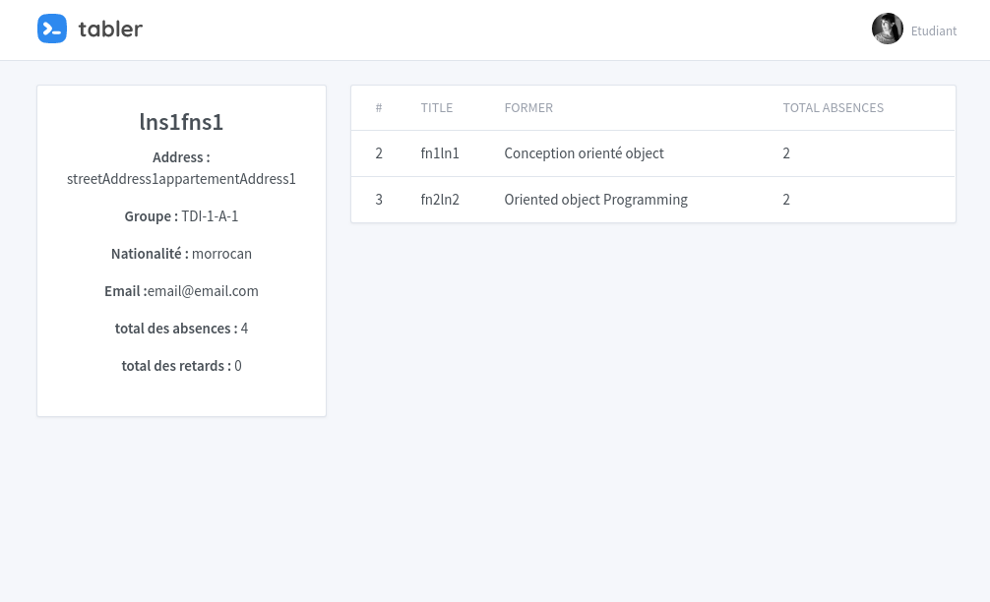
Profile page

Slide 39
Gestion d'absence
3eme partie :

Slide 40
Version 1.0
Aprés des longues discussions sur le mecanisme pénible de saisie d'absence. qui rend vraiment la tache unsupportable pour le personnel dedié à cette tache, on a rendu compte que la fiche d'absence pour chaque groupe est hebdomadaire ce qui nous a mené à penser au prototype de l'application qui va gérer cette tache !

Slide 41
en premier temps on a pensé à une application qui laisse l'utilisateur d'ouvrir une caméra "encadré" au sein d'elle le cadre va simplement couvrir exactement la fiche pour passer à la deuxieme la deuxieme etape conciste à diviser la table à un nombre exacte de colones et de lignes ce qui va resulter des cellulles bien précises.

Slide 42
la toisieme et la plus importante etape et de savoir est ce qu'une cellulle et rempli ce qui signifie que l'etudiant est absent à une seance précise pendant le semaine pour finaliser cette étape chaque etudiant va y'avoir une liste , chaque element de cette liste est (1 ou 0) la liste contient 31 element le premier element est le nom de l'etudiant biensur les prochains 30 elements sont les seances de la semaine chaque jour de la semaine va y'avoir 5 seances donc un simple calcul va nous donner 30 cellules

Slide 43
la quatriéme étape est simplement d'envoyer les resultats au serveur pour les manipuler !

Slide 44
Version 2.0
Tous ça était la version 1.0
La deuxieme version a le meme principe avec un changement de méchanisme de capture de la fiche d'absence et la detection de contour du tableau n'est plus manuel ou dépendant de l'utilisateur .
Cette version est caractérisé par la detection automatique de contour

Slide 45
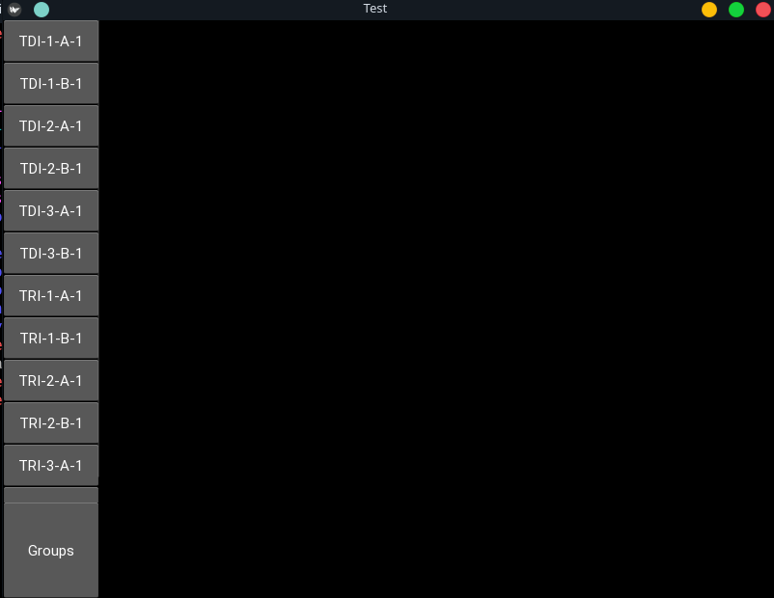
Selection de groupe

Slide 46
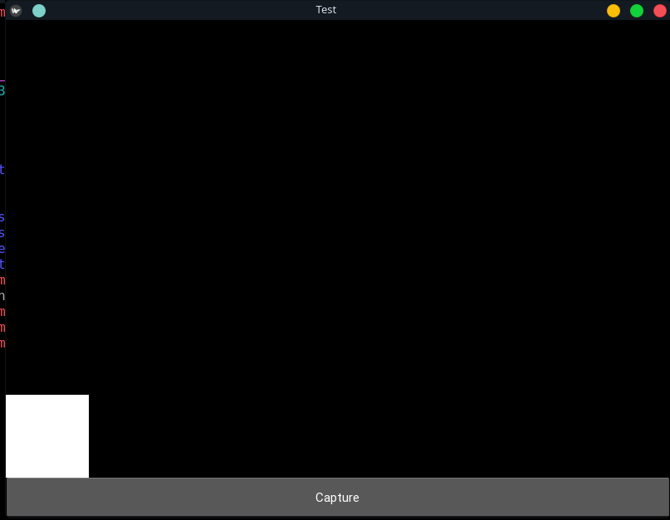
Page pour prendre l'image

Slide 47
Supplémentaire
la version de l'application fournie avec ce rapport n'est pas compléte, pour voir l'avancement de l'application tu peux consulter sur github l'url suivant :
https://github.com/HSABIB/Enstitute

Slide 48

Merci
E-nstitute.herokuapp.com
Senstitute.herokuapp.com

